Slide 1

Análisis Demográfico y Socioeconómico de EE. UU. Basado en Datos del Censo: 2012, 2018, 2022
Jhustyn Estévez

Slide 2
Agenda
Abstracto
Metadata
Preguntas e hipótesis de investigación
Visualización
Conclusión

Slide 3
Abstracto
El presente análisis tiene como objetivo explorar datos del censo de EE. UU. recopilados para el 2022, con un enfoque en comprender las tendencias demográficas, económicas y sociales en diferentes estados y regiones.
Este estudio es fundamental para identificar patrones de crecimiento poblacional, cambios en la composición étnica, disparidades en ingresos y vivienda, y otras dinámicas clave que pueden influir en la planificación de políticas públicas y estrategias empresariales.
La audiencia objetivo incluye analistas de políticas, investigadores sociales, planificadores urbanos y ejecutivos del sector privado que buscan tomar decisiones informadas basadas en datos demográficos y socioeconómicos.

Slide 4

Resumen metadata
50 estados y un territorio
4 regiones y un territorio
Factores evaluados: Población, ingreso, vivienda, trabajo y educación
Periodos de data consultadas: 2012, 2016, 2022
Periodo priorizado: 2022

Slide 5
Preguntas e hipótesis a responder
¿Cuál es la relación en el ingreso medio del hogar y el valor medio de la vivienda? | Las regiones con un mayor ingreso medio del hogar tienden a tener un valor medio de vivienda más alto, ya que los hogares con mayores ingresos pueden permitirse viviendas de mayor valor
¿Cuál es la relación entre edad mediana e ingreso per -cápita por región? | Las regiones con una edad mediana más alta tienden a tener un ingreso per cápita más bajo, ya que una mayor proporción de población en edad de jubilación podría estar asociada con ingresos más bajos en comparación con regiones con una población más joven y activa laboralmente.
¿Cómo varía la tasa de desempleo según el nivel educativo (universitario o más) en 2022? | Las personas con un nivel educativo más alto tienden a experimentar tasas de desempleo más bajas debido a una mayor empleabilidad y habilidades especializadas que son demandadas en el mercado laboral.
¿Cuál es la relación entre la edad mediana de la población y el ingreso per cápita en 2022? | Las regiones con una edad mediana más alta tienden a tener un ingreso per cápita más alto, ya que una mayor proporción de población de mayor edad podría estar en etapas avanzadas de su carrera profesional
¿Cuál es la relación entre el valor medio y los gastos medios de la vivienda por región en 2022? | Las regiones con valores de vivienda más altos tienden a tener gastos medios de vivienda más altos, ya que el costo de mantener y asegurar propiedades de mayor valor generalmente resulta en mayores gastos asociados

Slide 6


Visualizaciones

Slide 7
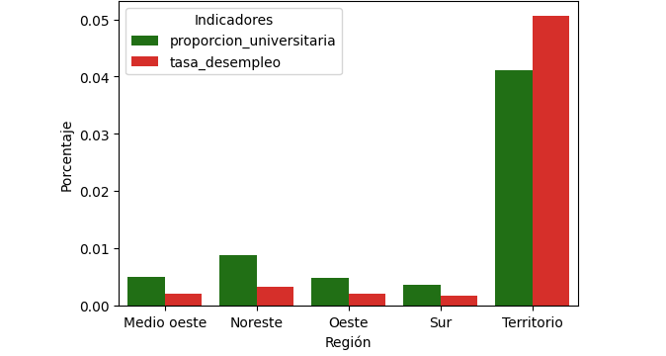
Comparación entre la Proporción de Educación Universitaria y la Tasa de Desempleo por Región
La tasa de desempleo a excepción de Puerto Rico tiende a tener una correlación inversa con la población con educación universitaria o más. El sesgo puede estar motivado dado que Puerto Rico como territorio tiene menor población y diferente contexto socioeconómico respecto al resto de regiones estadounidenses.

Slide 8
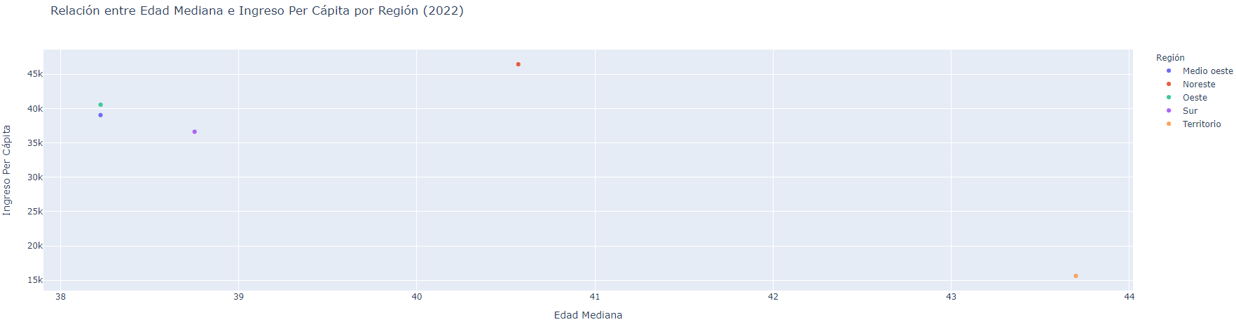
Relación entre Edad Mediana e Ingreso Per Cápita por Región
Se evidencia que no se rechaza la hipótesis planteada, dado que a menor edad mayor es el ingreso. Las regiones con edades promedio entre 38-40 tienen mayor ingreso que las de por encima de 41 anos.

Slide 9
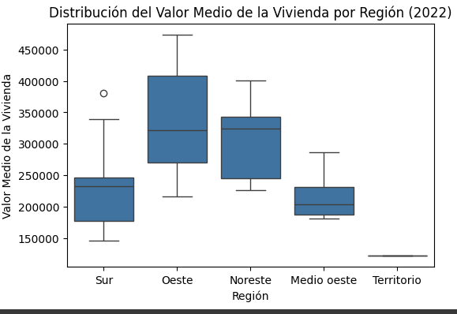
Distribución del Valor Medio de la Vivienda por Región
Se evidencia que la Región Oeste seguido de la Noreste son las de mayor valor medio de la vivienda por región. Esto guarda relación con que estas son también las regiones con mayor ingreso per cápita.

Slide 10
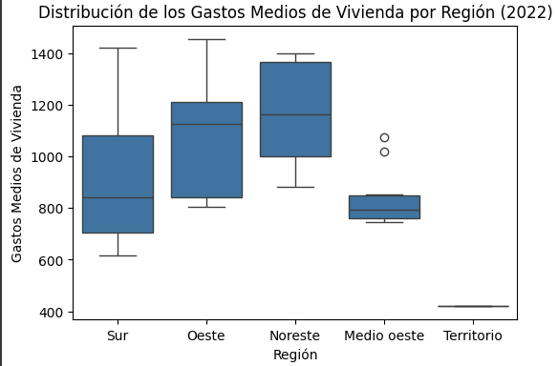
Distribución del Gastos Medios de la Vivienda por Región
A pesar de ser la segunda región de más bajo ingreso luego de Puerto Rico, es la tercera con mayor gastos medios de vivienda, superando a Medio Oeste y Territorio (PR).

Slide 11
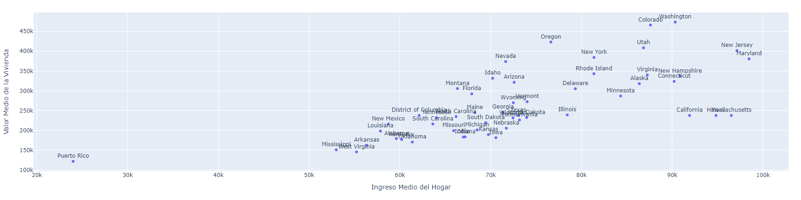
Relación entre Ingreso Medio del Hogar y Valor Medio de la Vivienda por Región
Se evidencia una correlación positiva en las variables, tal como se esperaba en el planteamiento de hipótesis. Maryland lidera el ingreso dedio del hogar, mientras que Washington el valor medio de vivienda más alto. Los territorios como Puerto Rico, representan un valor mínimo para ambos atributos.

Slide 12
Conclusión
El análisis revela que las regiones con mayores ingresos medios del hogar tienden a tener valores medios de vivienda más altos, confirmando una relación positiva esperada entre estos dos factores.
La Región Oeste y la Región Noreste lideran en valores de vivienda, reflejando sus altos ingresos per cápita.
Aunque los gastos medios de vivienda son altos en estas regiones, no siempre se correlacionan directamente con el ingreso, con algunas excepciones notables como en Puerto Rico, donde los altos gastos de vivienda no corresponden con ingresos elevados.
Además, se observa que regiones con una edad mediana más alta tienen ingresos per cápita más bajos, corroborando la hipótesis de que una mayor proporción de población jubilada puede impactar negativamente el ingreso promedio.
Finalmente, la mayoría de las regiones con una mayor proporción de educación universitaria presentan tasas de desempleo más bajas, excepto Puerto Rico, lo que sugiere que un mayor nivel educativo está asociado con una mejor empleabilidad.

